Slide 1

Micro estaciones ambientales. Análisis económico
Jose Manuel Pavas Rodriguez.
Juan Andrés Arbeláez.

Slide 2
Bienes, necesidades y factores de producción

Slide 3
Oferta VS Demanda
Herramienta fundamental en el análisis económico que nos permite comprender cómo se determinan los precios y las cantidades de bienes y servicios en un mercado.
En su esencia, la oferta y la demanda representan dos fuerzas opuestas que interactúan para establecer un equilibrio en el mercado. La oferta refleja la cantidad de un bien o servicio que los productores están dispuestos a ofrecer a diferentes precios, mientras que la demanda indica la cantidad que los consumidores desean adquirir a esos mismos precios.

Slide 4
Oferta VS Demanda (Tabla y gráfico)
Comportamiento de curvas de oferta y demanda, la cual tendrá como eje independiente precio y dependiente cantidad, con datos según la tabla.
Precio colombiano | Dólar | Oferta | Demanda
$ 582.600 | $ 150 | 52 | 200
$ 605.904 | $ 156 | 53 | 194
$ 609.788 | $ 157 | 56 | 179
$ 633.092 | $ 163 | 60 | 171
$ 648.628 | $ 167 | 66 | 161
$ 679.700 | $ 175 | 71 | 138
$ 703.004 | $ 181 | 78 | 109
$ 722.424 | $ 186 | 80 | 88
$ 734.076 | $ 189 | 85 | 65
$ 745.728 | $ 192 | 88 | 58
$ 800.104 | $ 206 | 96 | 49
Tabla 1
Gráfica 1

Slide 5
Oferta VS Demanda (análisis)
Precios bajos, altas ventas (costos de creación por consumo de cantidades superiores).
Precio alto, las ventas son menores pero se podrían vender mejores productos, teniendo en cuenta que el tiempo de creación es alto.
El punto de equilibrio (punto de intersección de gráficas) : [185$ , 190$] y [75U , 90U].

Slide 6
Modelo West
El modelo West es una herramienta que amplía nuestro entendimiento sobre cómo funciona la oferta y la demanda en los mercados.
Este modelo considera aspectos como la incertidumbre y cómo las personas toman decisiones en situaciones reales.
Este enfoque nos ayuda a entender mejor por qué los precios cambian y cómo las decisiones de compra y venta pueden variar.

Slide 7
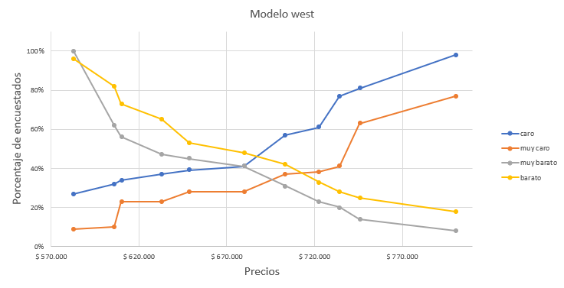
Modelo West (Tabla y gráfico)
Se hizo una encuesta con unos valores preguntando para ellos que precio seria barato, muy barato, caro, muy caro básicamente, llegando a los resultados mostrados en la Tabla 2, y graficados en Gráfico 2.
Tabla 2
Gráfico 2

Slide 8
Modelo West (análisis)
El límite de bajo costo es de 680.000$.
El punto de precios diferentes sería de 690.000$.
El precio óptimo según es de 705.000$.
El límite de costos elevados seria de aproximadamente 715.000$.

Slide 9
Teoria del consumidor
Explica cómo las personas deciden entre diferentes bienes y servicios para maximizar su satisfacción o utilidad, dado su presupuesto limitado, para esto se debe tener en cuenta:
Preferencias del Consumidor: Los consumidores tienen preferencias sobre cómo combinar dos productos para obtener la máxima satisfacción. Estas preferencias se representan mediante curvas de indiferencia, que muestran todas las combinaciones de los dos productos que proporcionan el mismo nivel de satisfacción.
Restricción Presupuestaria: El consumidor tiene un ingreso limitado que puede gastar en dos productos. Esta restricción presupuestaria se representa mediante una línea que muestra todas las combinaciones posibles de los dos productos que el consumidor puede comprar con su ingreso disponible.

Slide 10
Teoría del consumidor
Utilidad Marginal: La utilidad marginal es la satisfacción adicional que un consumidor obtiene al consumir una unidad adicional de un producto. Para maximizar la utilidad total, el consumidor compara la utilidad marginal con dinero gastado en cada producto.
Equilibrio del Consumidor: El consumidor alcanza el equilibrio cuando la combinación de los dos productos maximiza su satisfacción, dado su presupuesto. Se cumple cuando, la tasa a la cual el consumidor está dispuesto a intercambiar un producto por otro es igual a la tasa a la cual el mercado permite este intercambio.

Slide 11

Teoría del consumidor (Contexto)
Datos necesarios para encontrar un punto de equilibrio entre satisfacción y economía de la compra de dos micro estaciones; X estación de mejor calidad, Y estación más económica.
Presupuesto = 5’000.000
Valor X = 600.000 ; Valor Y = 400.000
Función de utilidad:
$$YX^{2}=U$$

Slide 12
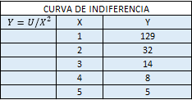

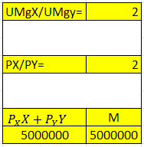

Teoría del productor (Tablas, ecuaciones)
Inferencia Tabla 3
Utilidades marginales Tabla 5
Restricción presupuestal Tabla 4
Tabla 4
Tabla 3
Ecuaciones a seguir
Tabla 5

Slide 13

Teoría del consumidor (Gráfica, resultados, análisis)
Cantidades óptimas con la utilidad más alta respetando restricción presupuestal.
Gráfico para encontrar punto de intersección que dará cantidades óptimas.
Tabla 6
Gráfico 3

Slide 14
Teoría del productor

Slide 15


